Slide 1
Game playing

Slide 2
Cây trò chơi đầy đủ
Hai người thay phiên nhau đưa ra các nước đi tuân theo các luật của trò chơi.
Ví dụ : cờ vua, cờ tướng, cờ ca rô (tic-tăc-toe)
Biểu diễn trong không gian trạng thái, mỗi trạng thái là một tình thế của cuộc chơi
Trạng thái xuất phát là sự sắp xếp các quân cờ của hai bên khi bắt đầu cuộc chơi
Các toán tử biến đổi trạng thái là các nước đi hợp lệ
Các trạng thái kết thúc là các tình thế mà cuộc chơi dừng, được xác định bởi một số điều kiện dừng.
Hàm kết cuộc: mang giá trị tương ứng với mỗi trạng thái kết thúc.

Slide 3
Giải thuật Minimax
tính toán phản ứng của đối thủ.
giả sử đối thủ của bạn cũng sử dụng kiến thức về không gian trạng thái
Hai đối thủ trong một trò chơi được gọi là MIN và MAX
MAX đại diện cho đối thủ quyết giành thắng lợi hay cố gắng tối đa hóa ưu thế của mình.
MIN là đối thủ cố gắng tối thiểu hóa điểm số của MAX
Minimax sẽ truyền các giá trị này lên cao dần trên đồ thị qua các nút cha mẹ kế tiếp nhau theo luật sau:
Nếu trạng thái cha mẹ là nút MAX, gán cho nó giá trị tối đa của các con cháu của nó.
Nếu trạng thái cha mẹ là nút MIN, gán cho nó giá trị tối thiểu của các con cháu của nó.

Slide 4
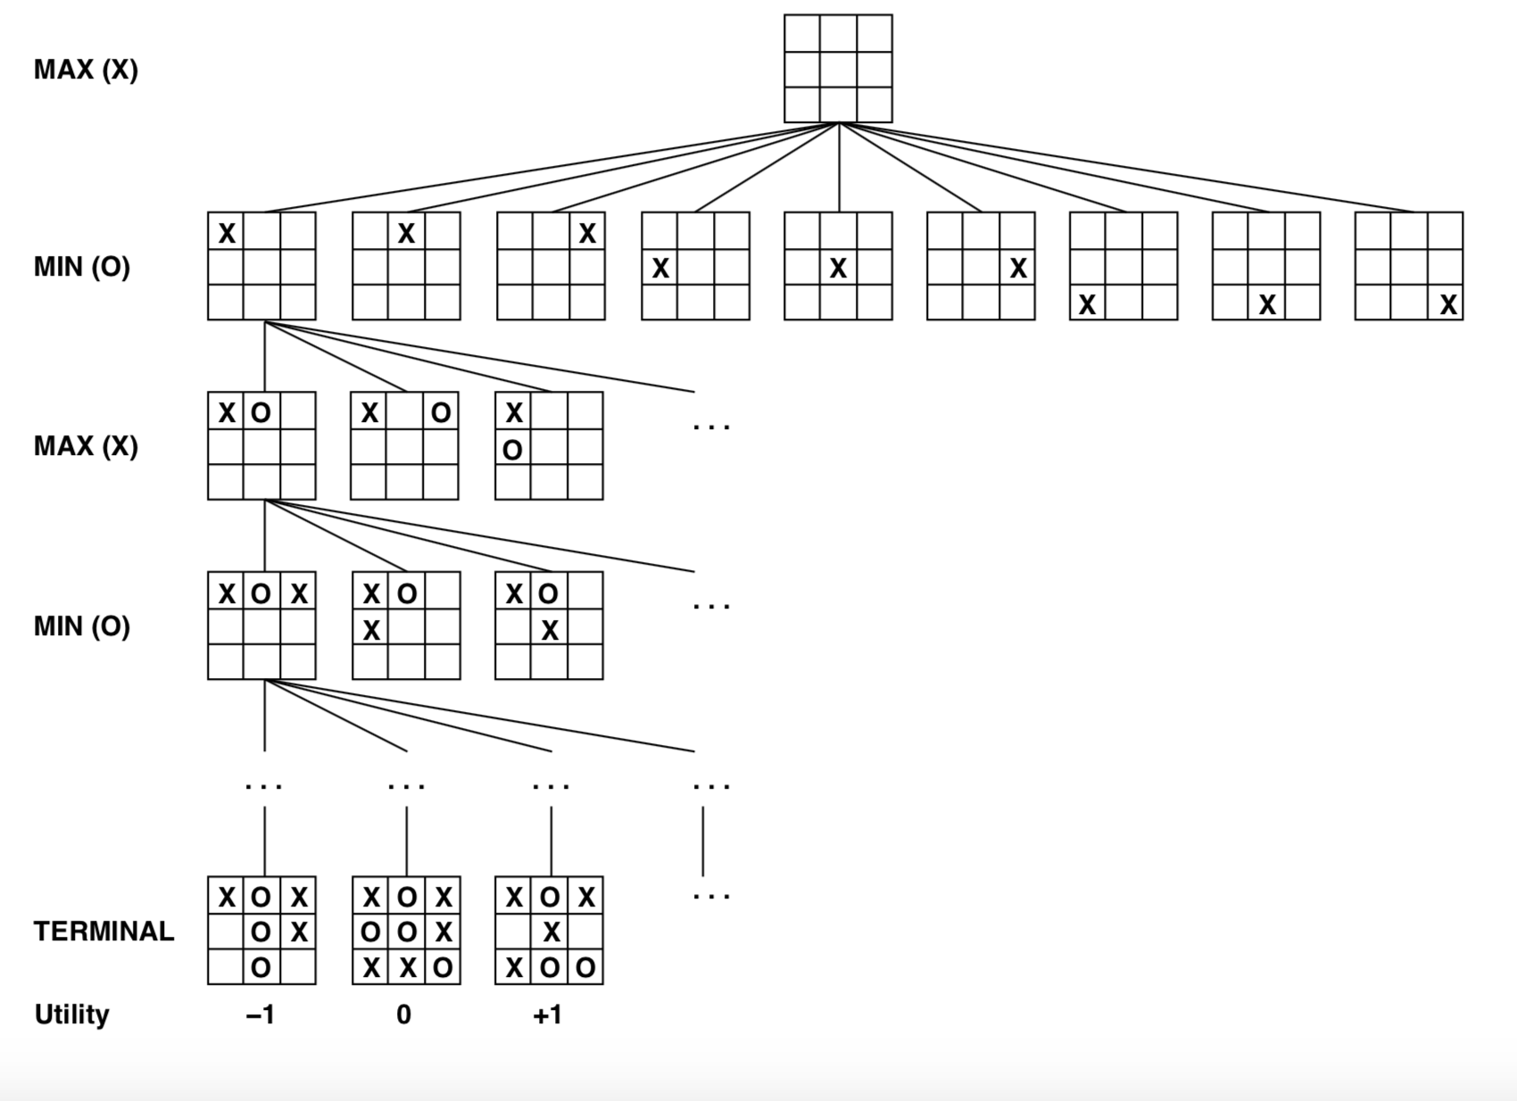
Giải thuật Minimax

Slide 5
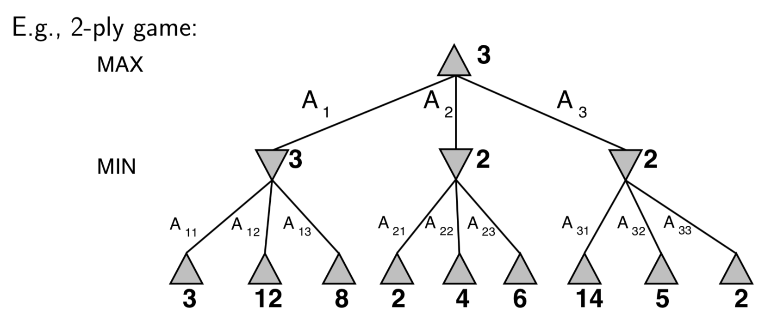
Giải thuật Minimax
Ý tưởng: chọn vị trí với giá trị minimax lớn nhất

Slide 6
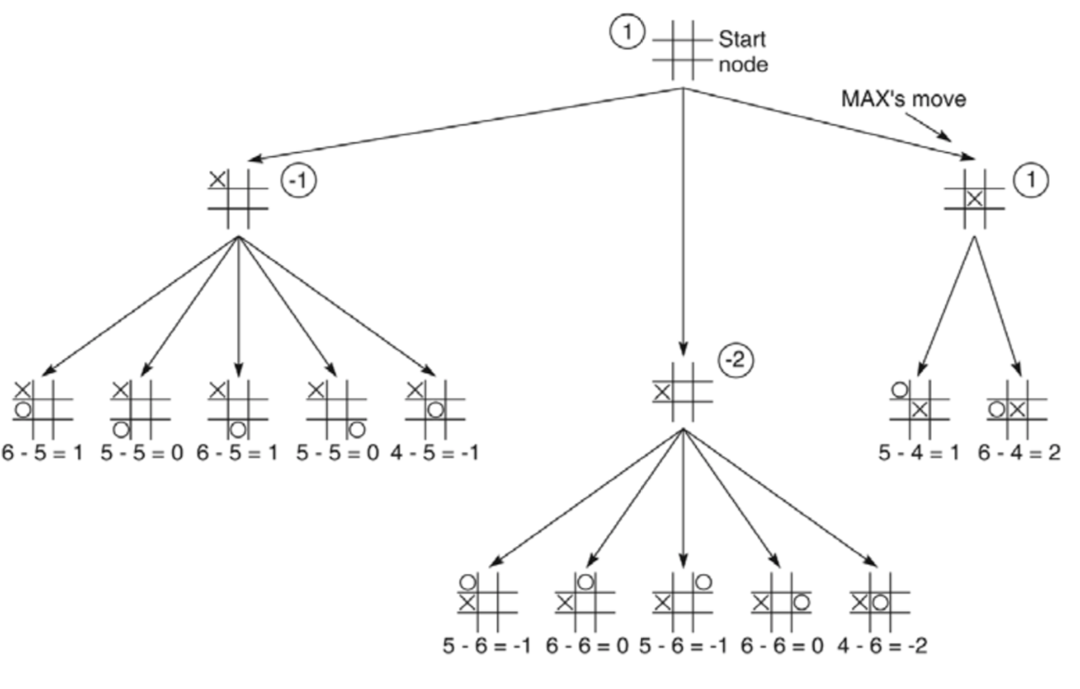
Giải thuật Minimax
Sử dụng một heuristic phức tạp hơn, đo mức độ tranh chấp trong trò chơi.
Heuristic chọn một trạng thái cần đo, tính tất cả các đường thắng mở ra cho MAX, rồi trừ đi tổng số các đường thắng mở ra cho MIN

Slide 7
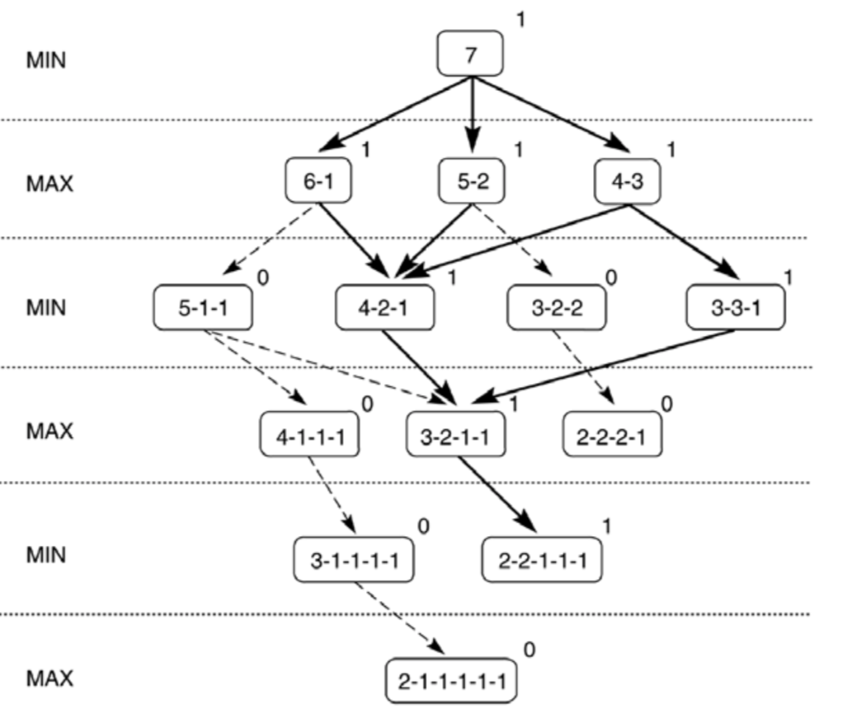
Ví dụ: Trò chơi nim

Slide 8
Cắt tỉa alpha – beta (α-β prunning)
Minimax yêu cầu phải có sự phân tích qua hai bước đối với không gian tìm kiếm: Bước đầu truyền xuống đến độ sâu của lớp áp dụng heuristic và bước sau để truyền ngược các giá trị trên cây.
nhằm nâng cao hiệu quả tìm kiếm trong các bài toán trò chơi hai đối thủ sử dụng kỹ thuật tìm kiếm gọi là cắt tỉa alpha –beta
Ý tưởng: tìm kiếm alpha – beta thực hiện theo kiểu tìm kiếm sâu và hai giá trị, gọi là alpha và beta được tạo ra trong quá trình tìm kiếm.
alpha liên quan với các nút MAX và có khuynh hướng không bao giờ giảm.
beta liên quan đến các nút MIN và có khuynh hướng không bao giờ tăng.

Slide 9
Cắt tỉa alpha – beta (α-β prunning)
thuật toán tìm kiếm alpha – beta
đi xuống hết độ sâu lớp theo kiểu tìm kiếm sâu, đồng thời áp dụng đánh giá heuristic cho một trạng thái và tất cả các trạng thái anh em của nó.

Slide 10
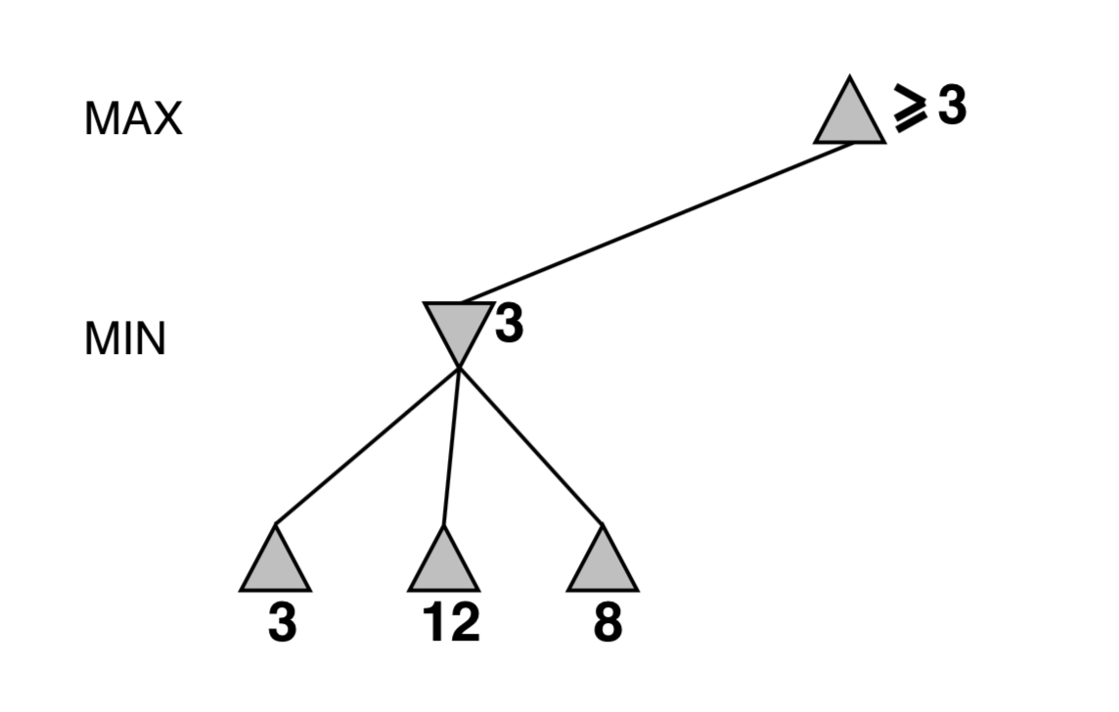
Cắt tỉa alpha – beta (α-β prunning)

Slide 11
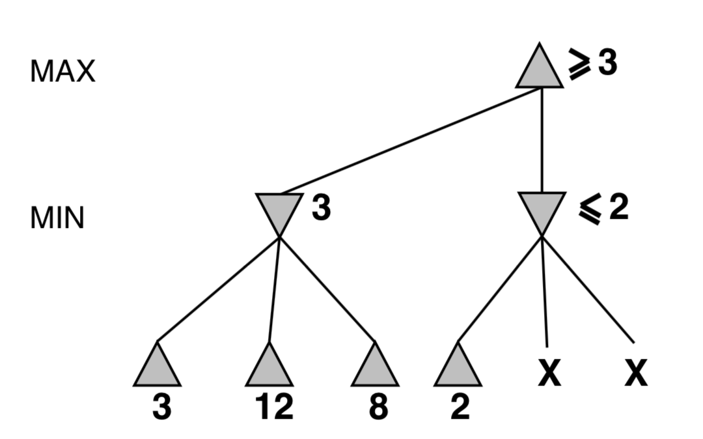
Cắt tỉa alpha – beta (α-β prunning)

Slide 12
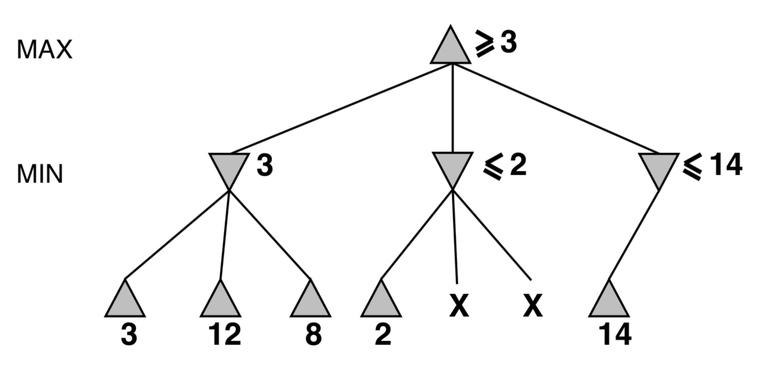
Cắt tỉa alpha – beta (α-β prunning)

Slide 13
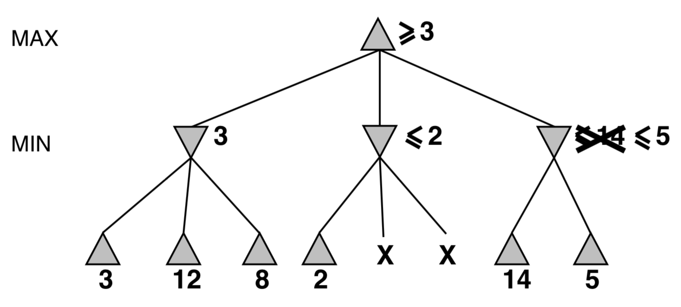
Cắt tỉa alpha – beta (α-β prunning)

Slide 14
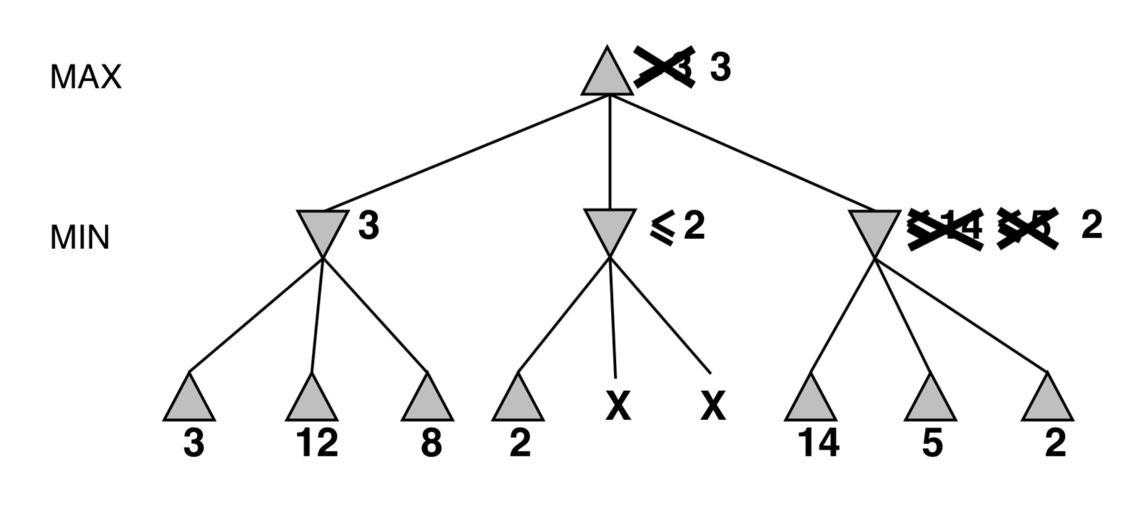
Cắt tỉa alpha – beta (α-β prunning)

Slide 15
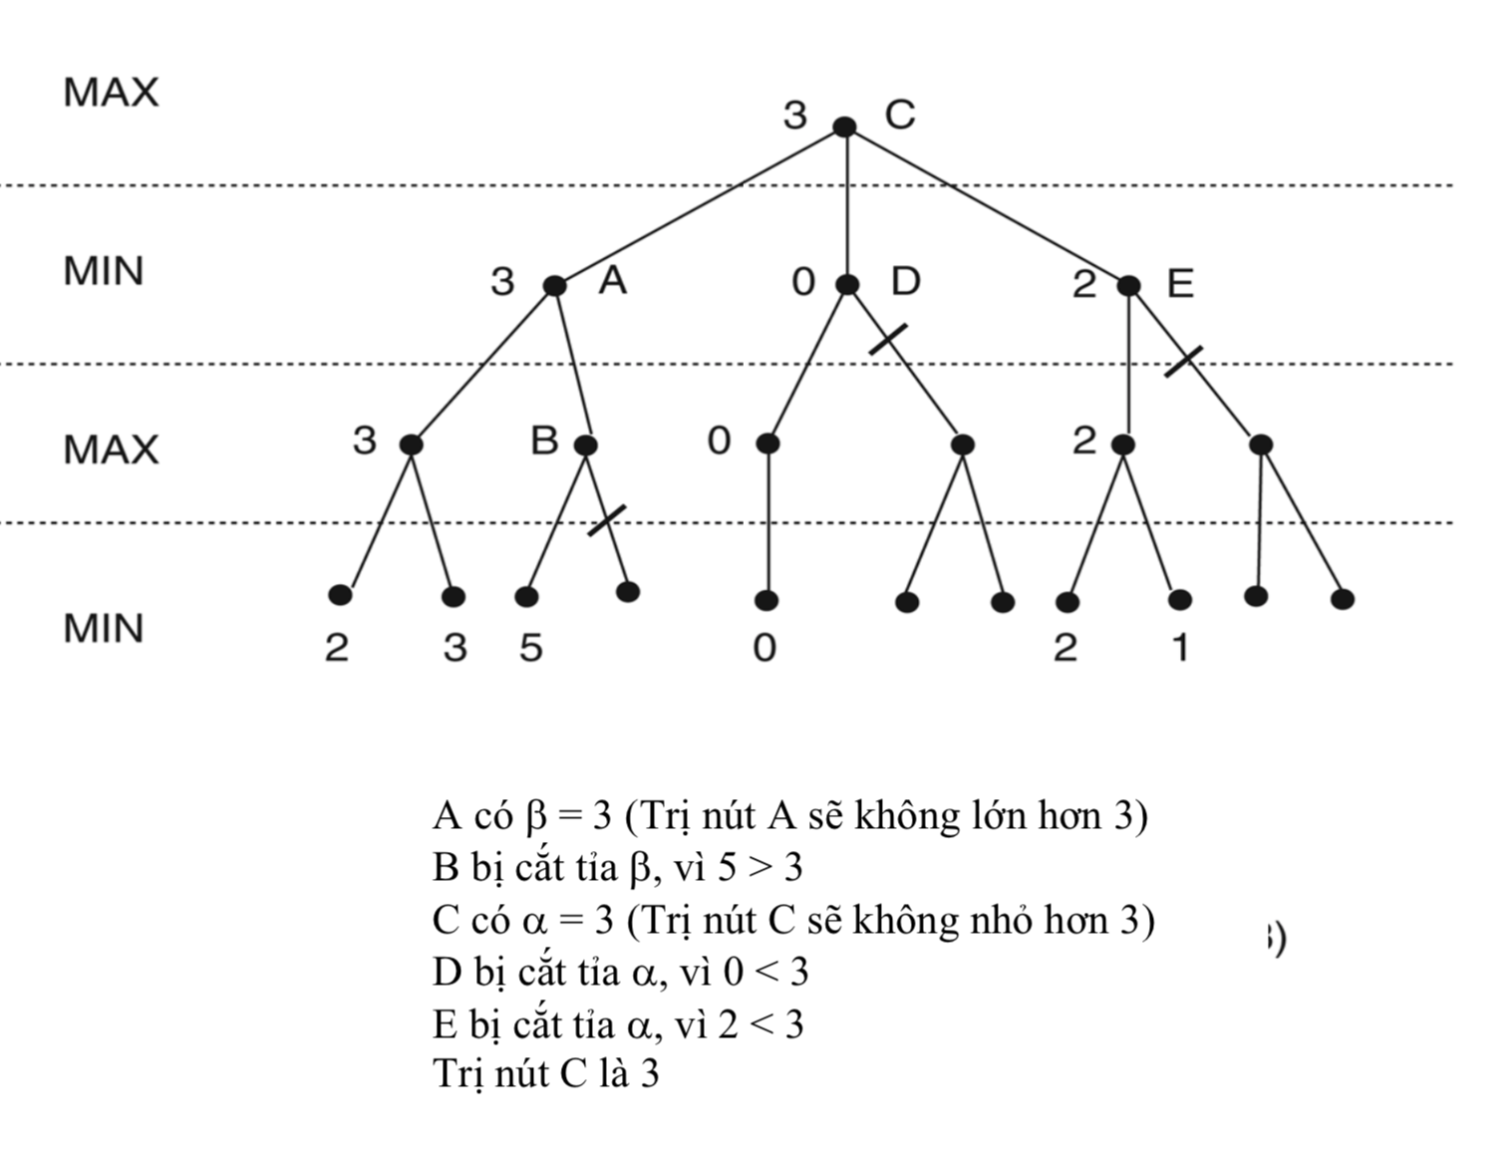
Cắt tỉa alpha – beta (α-β prunning)

Slide 16
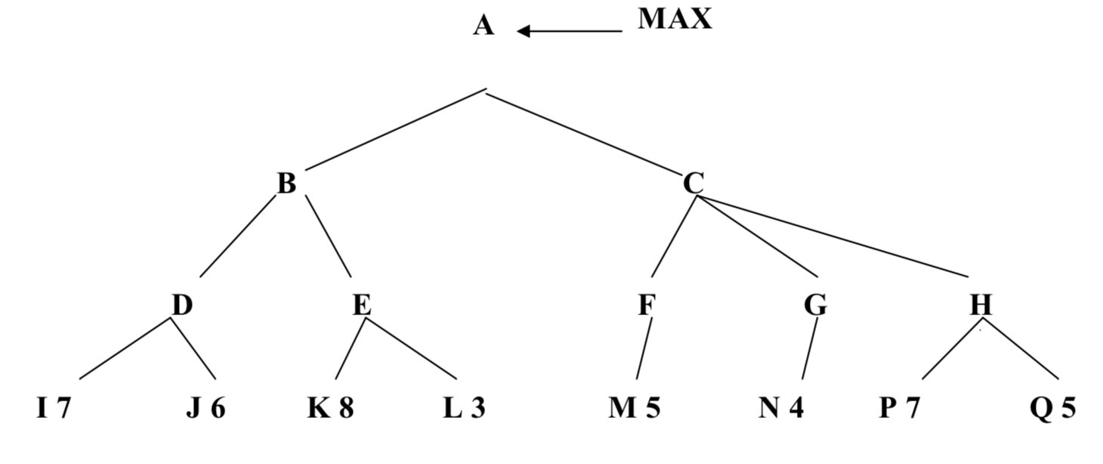
Bài tập

Slide 17
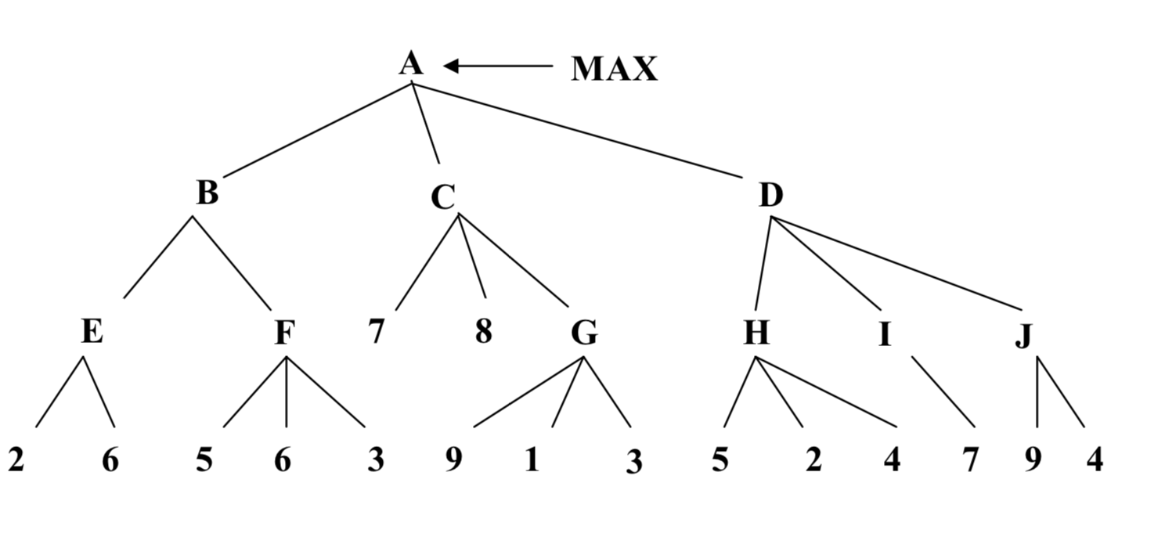
Bài tập

